Slide 1
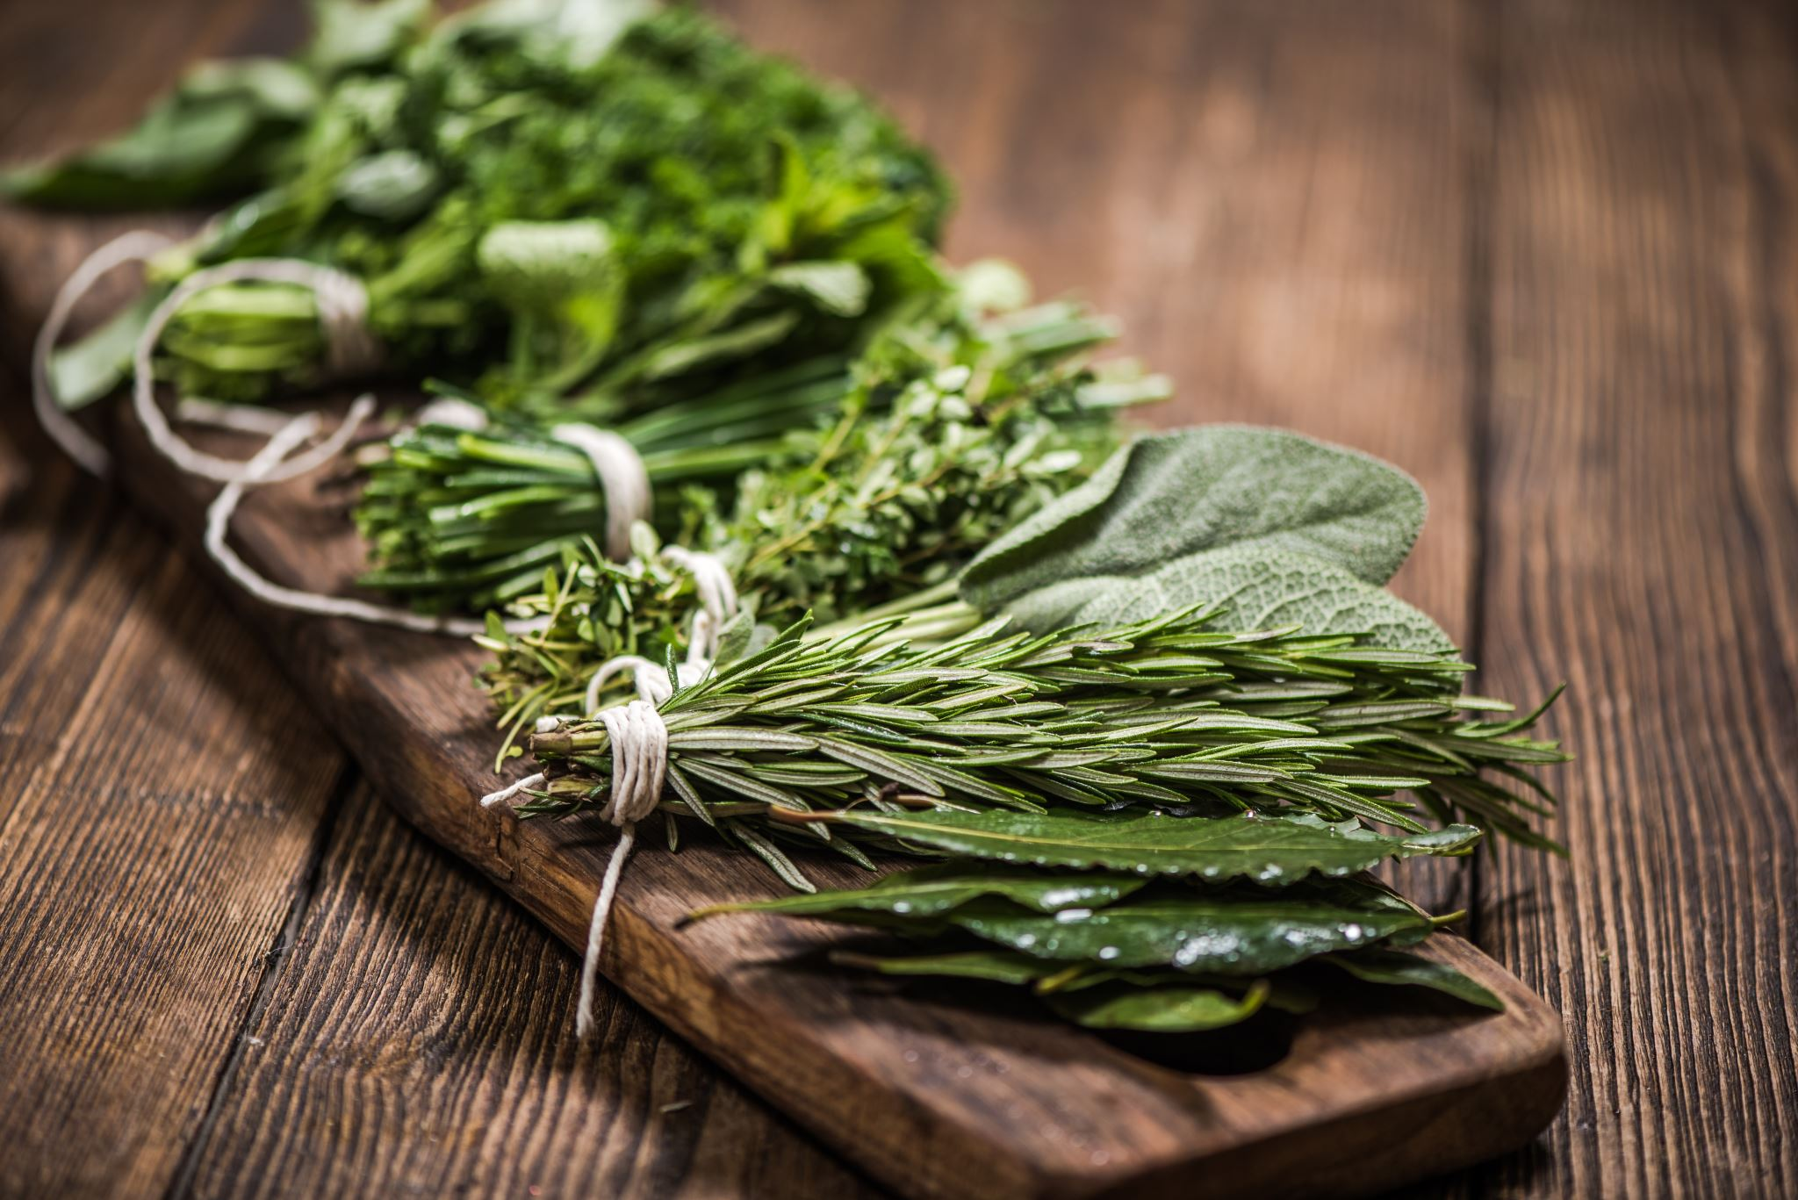

REAVALIAÇÃO DE BIOMULCHING COM AGREGAÇÃO DE EXTRATO DE CAPSICUM FRUTESCENS COMO COBERTURA DE SOLO E AGENTE DE CONTROLE DE PRAGAS EM BRASSICA OLERACEA
Lucas Melo Schnnor
Mateus Colombo

Slide 2
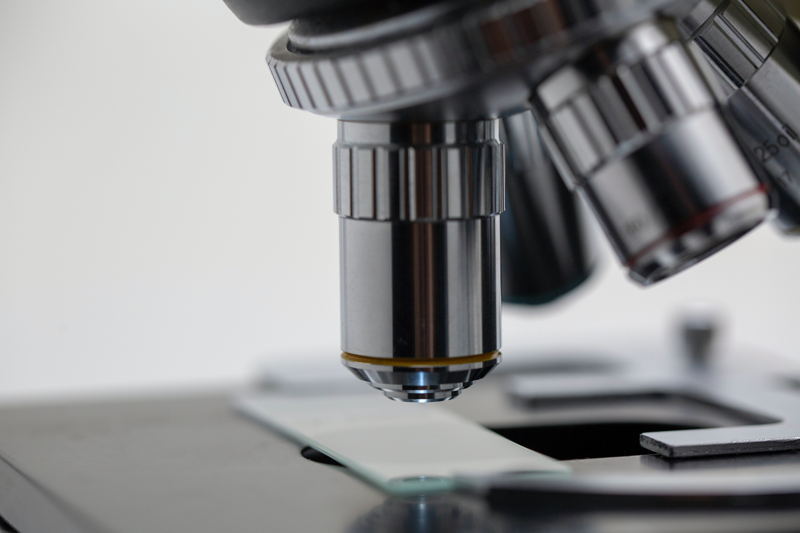
CIÊNCIA
Descobertas
Criar novas tecnologias
Melhorar a vida
Aprimorar um produto ou processo

Slide 3
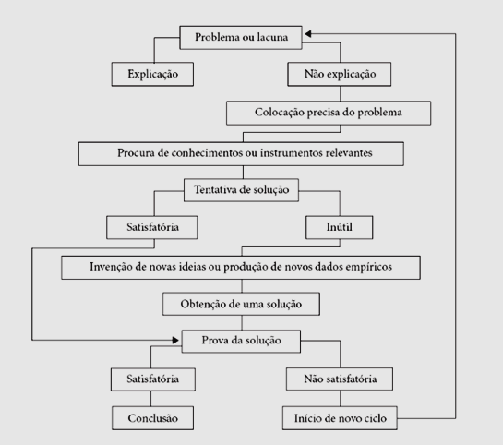
O MÉTODO CIENTÍFICO
Método é o conjunto das atividades sistemáticas e racionais que, com maior segurança e economia, permite alcançar o objetivo de produzir conhecimentos válidos e verdadeiros, traçando o caminho a ser seguido, detectando erros e auxiliando as decisões do cientista.
(Marconi, M. A., Lakatos, E. M., Medeiros, J. B. Fundamentos de metodologia científica - 9. ed. - São Paulo: Atlas, 2021.)

Slide 4
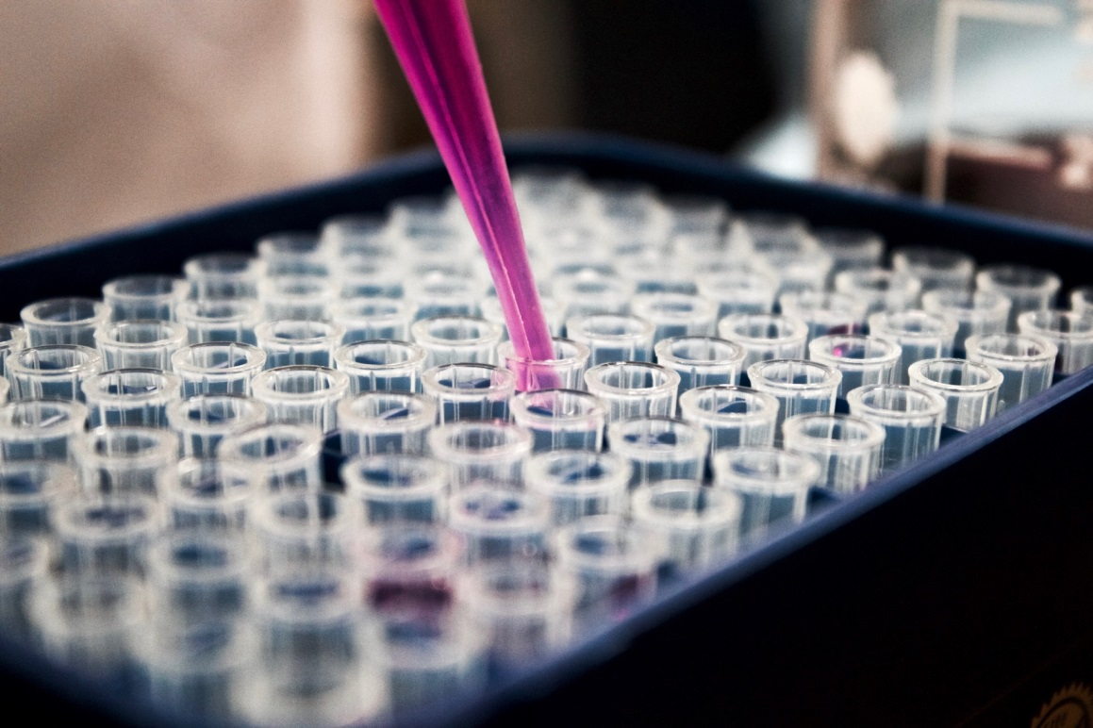
REPRODUTIBILIDADE
Pilar da ciência
Confiança
Qualidade
Robustez
Para Salvador (1980, p. 11), os trabalhos científicos originais devem permitir a outro pesquisador, baseado nas informações dadas:
(a) Reproduzir as experiências e obter os resultados descritos, com a mesma precisão e sem ultrapassar a margem de erro indicada pelo autor.
(b) Repetir as observações e julgar as conclusões do autor.
(c) Verificar a exatidão das análises e deduções que permitiram ao autor chegar às conclusões.
(Marconi, M. A., Lakatos, E. M., Medeiros, J. B. Fundamentos de metodologia científica - 9. ed. - São Paulo: Atlas, 2021.)

Slide 5
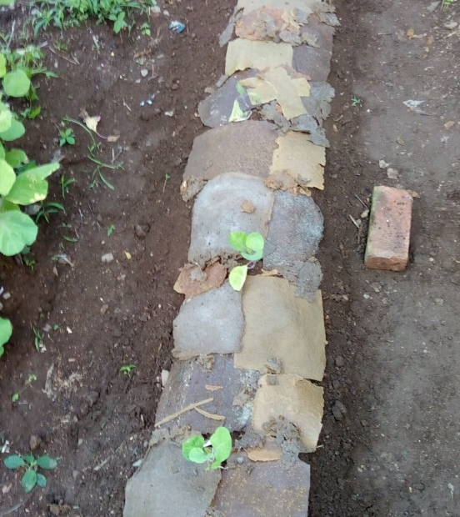
ESTUDO DE CASO: BIOMULCHING
Alternativa aos agrotóxicos
Cobertura de solo
Produzido com resíduos agroindustriais
Agregação de essência de pimenta
Controle de pragas

Slide 6
Avaliar os dados obtidos anteriormente com a utiliação de ferramentas computacionais como o RStudio com o objetivo de melhorar a reprodutibilidade da análise dos dados.

Slide 7
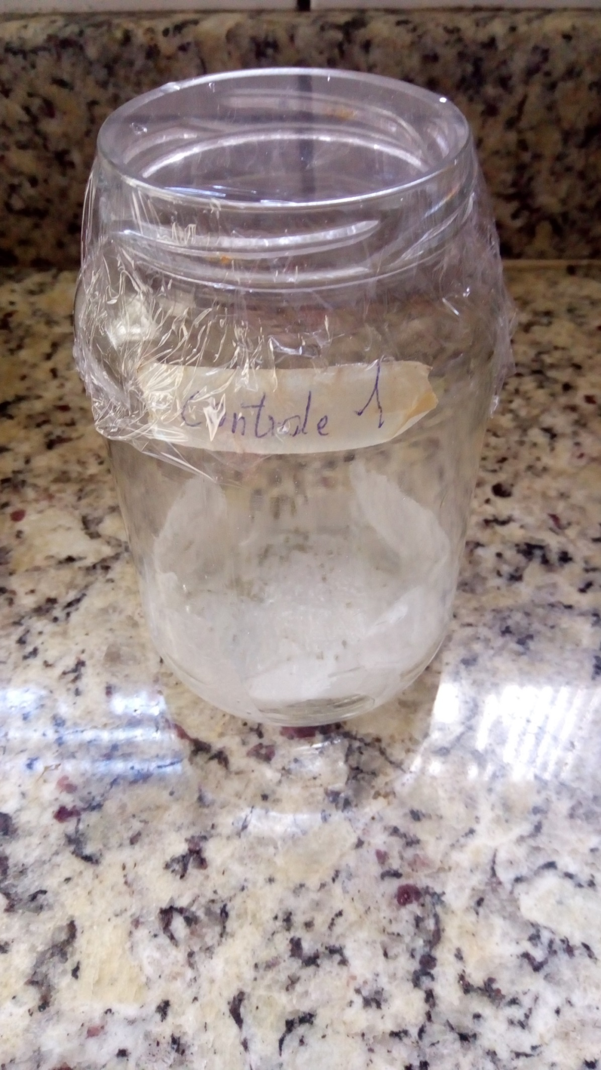
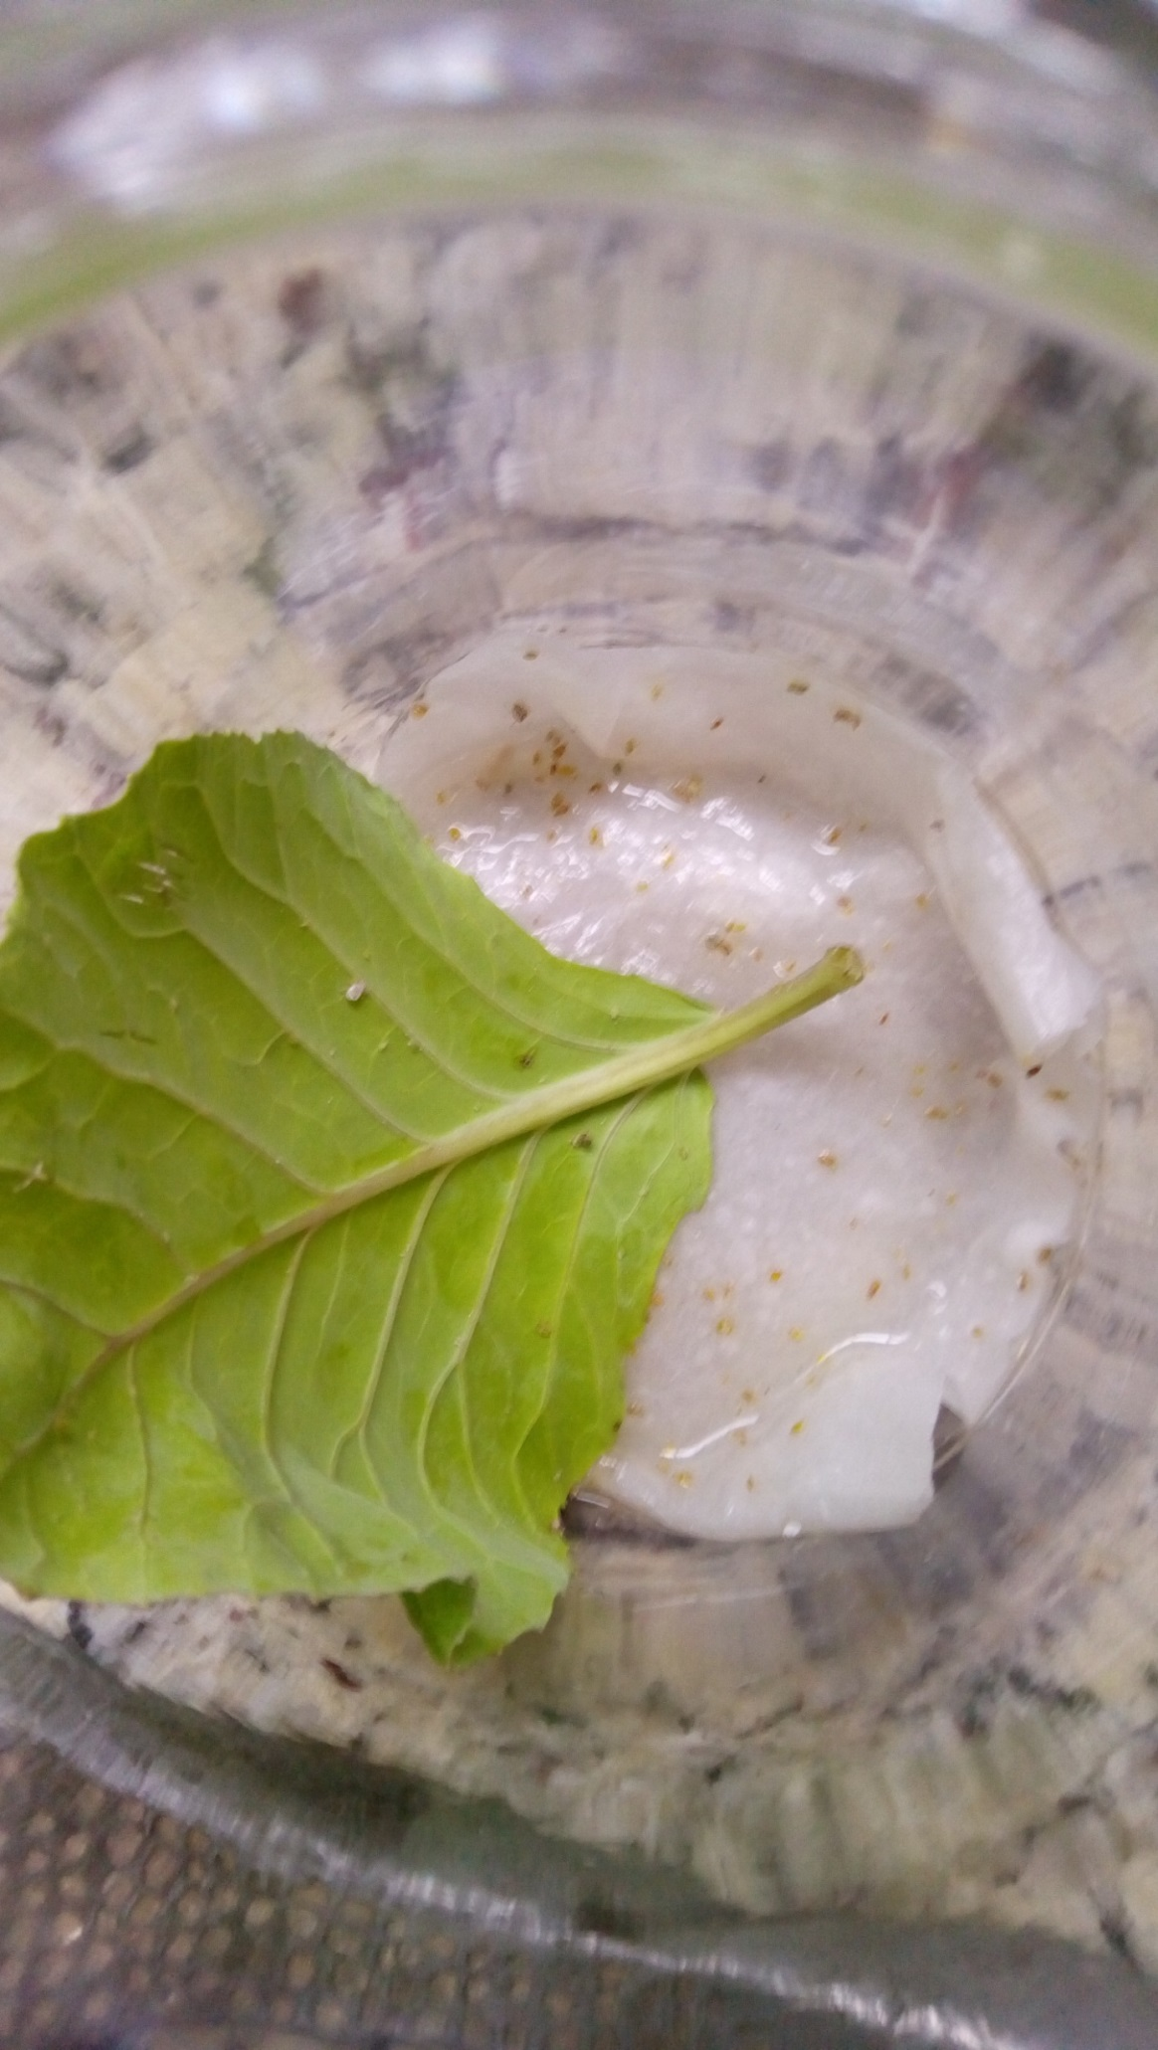
ANÁLISE DA ESSÊNCIA DE PIMENTA IN VITRO

Slide 8


VARIÁVEIS ANALISADAS
Número de pulgões mortos
Número de pulgões vivos
Tempo de ação

Slide 9
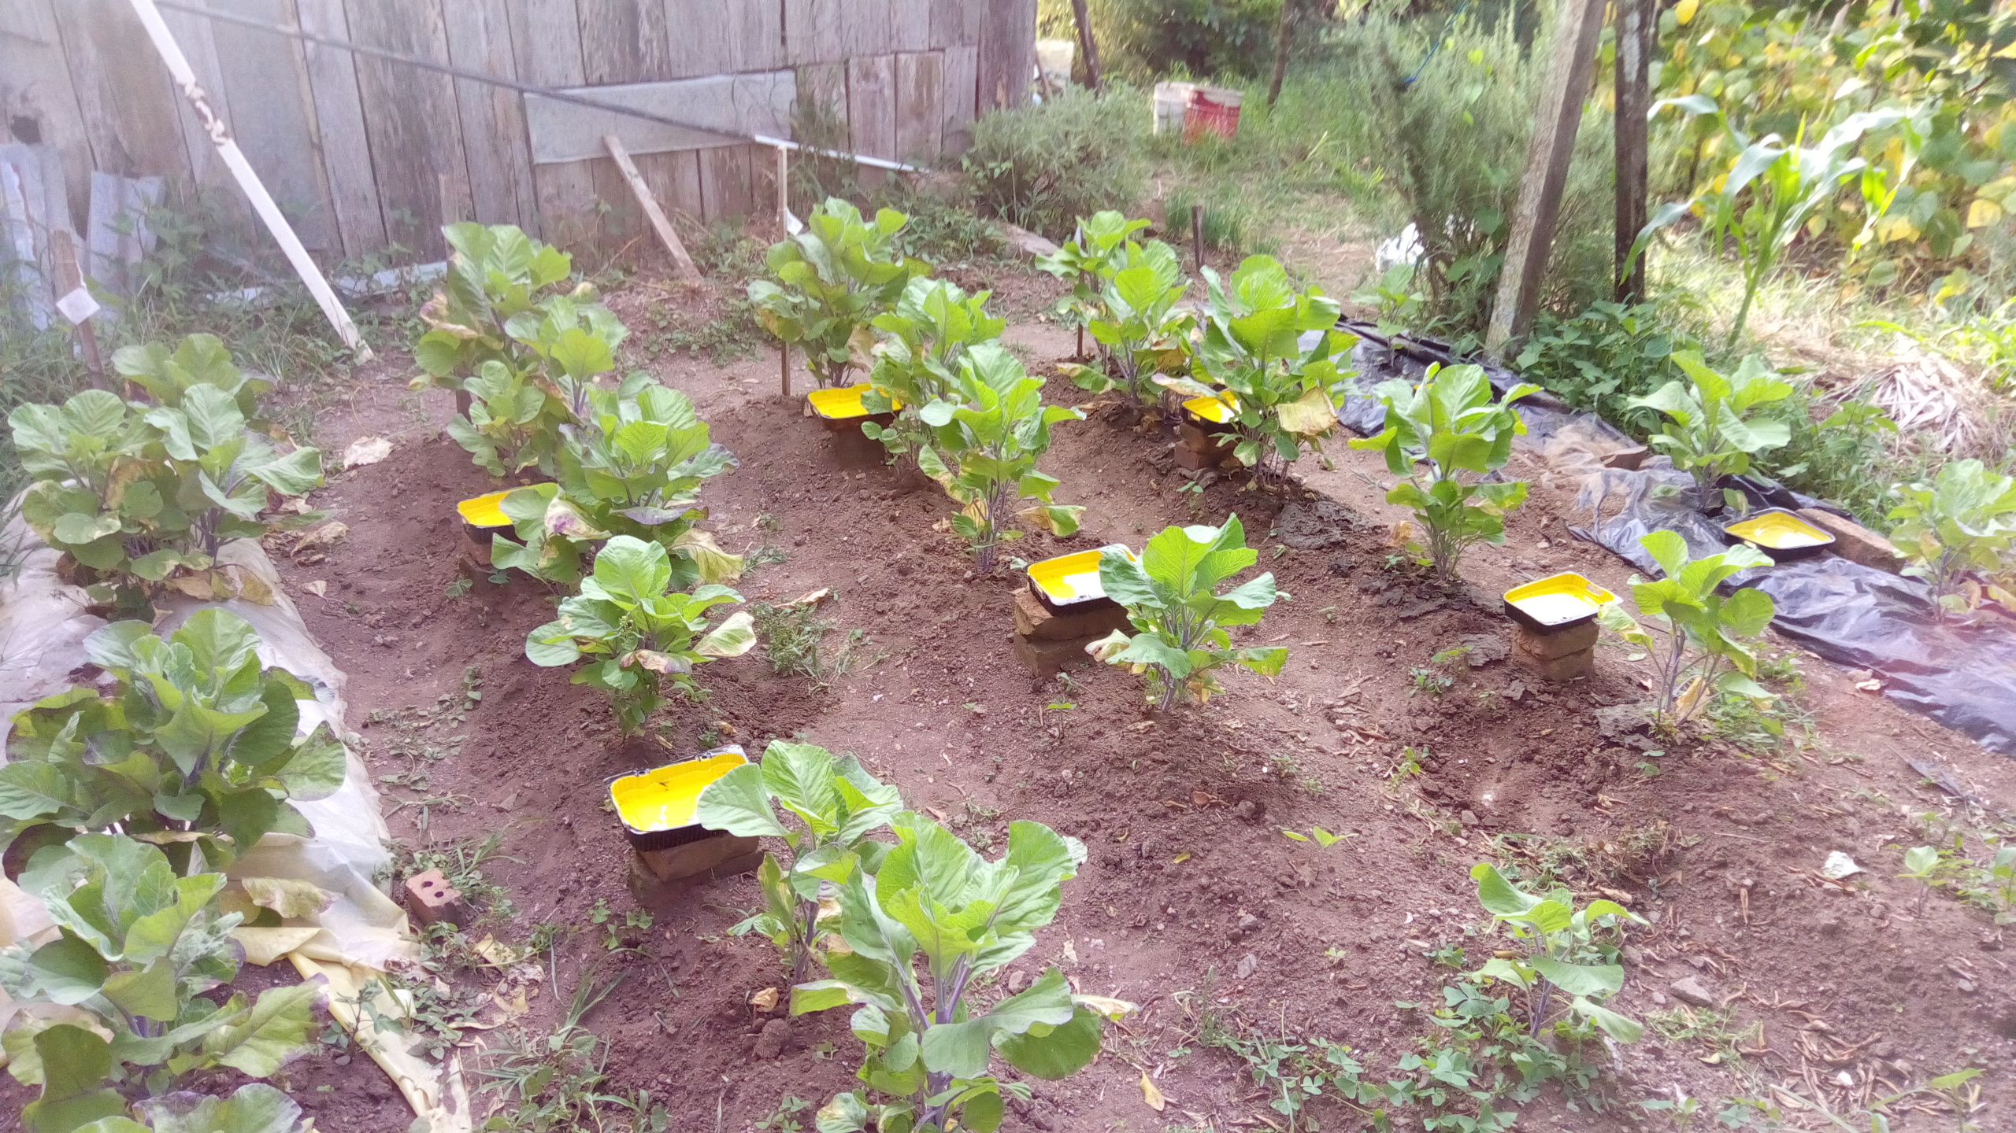
TESTE EM PLANTAÇÃO DE COUVE

Slide 10





VARIÁVEIS ANALISADAS
Temperatura
Umidade do solo
Precipitação
Número de pulgões e outros insetos
Número de plantas invasoras
Crescimento e rendimento das plantas
Degrabilidade do Biomulching

Slide 11
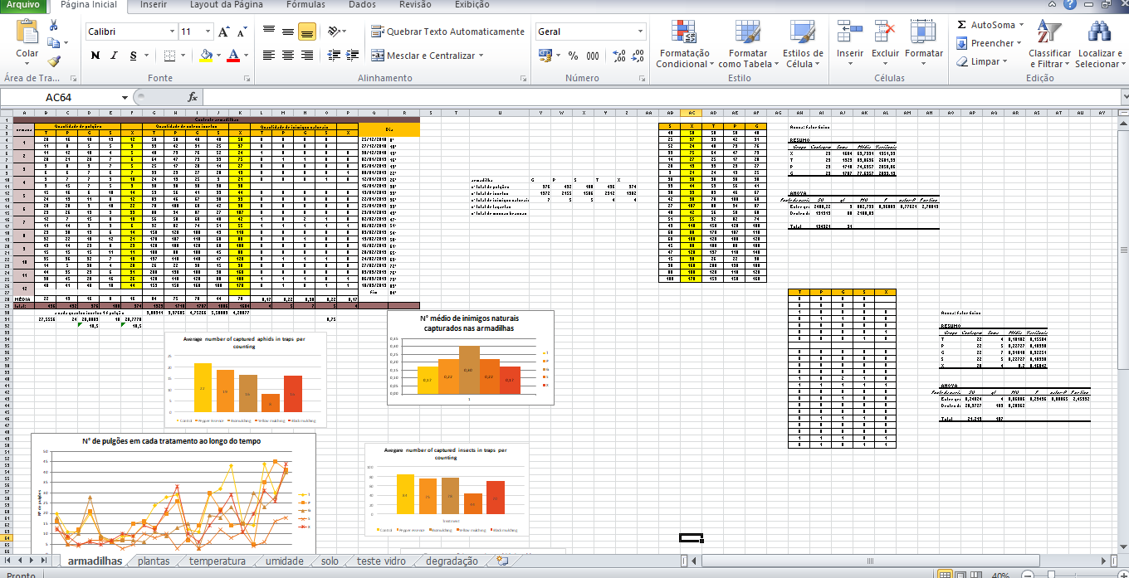
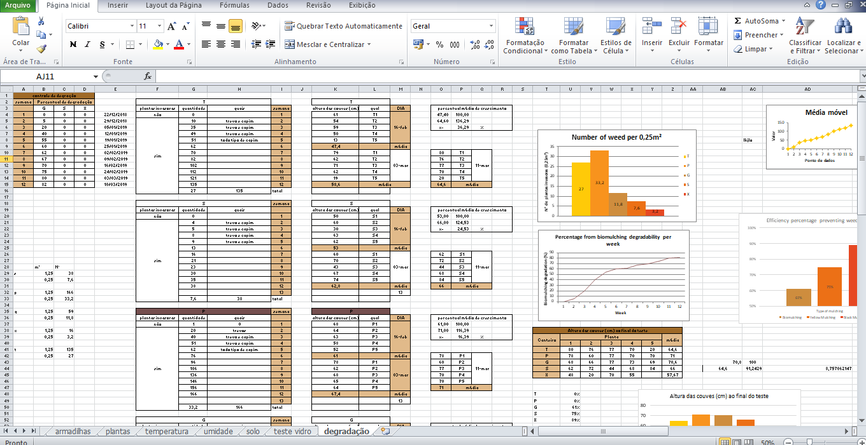
ANÁLISE DOS DADOS - EXCEL
Fonte: o autor.

Slide 12
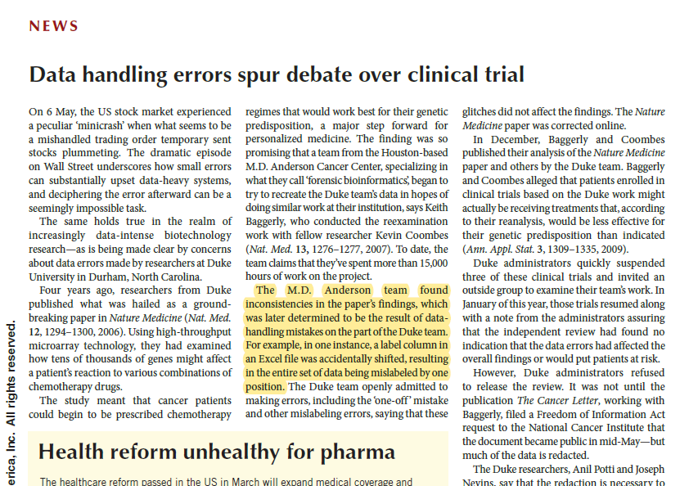
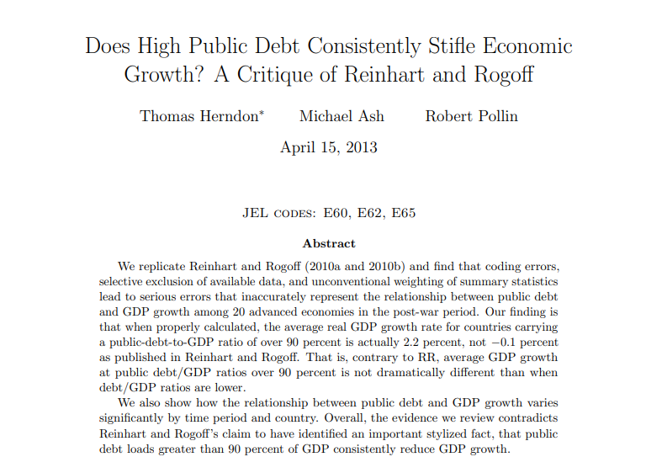
ERROS DE MANIPULAÇÃO DE DADOS ESTIMULAM O DEBATE SOBRE ENSAIO CLÍNICO:
A ELEVADA DÍVIDA PÚBLICA SUFOCA CONSISTENTEMENTE O CRESCIMENTO DA ECONOMIA? UMA CRÍTICA À REINHART E ROGOFF
Fonte: http://peri.umass.edu/fileadmin/pdf/working_papers/working_papers_301-350/WP322.pdf
Fonte: https://www.nature.com/articles/nm0610-618a

Slide 13
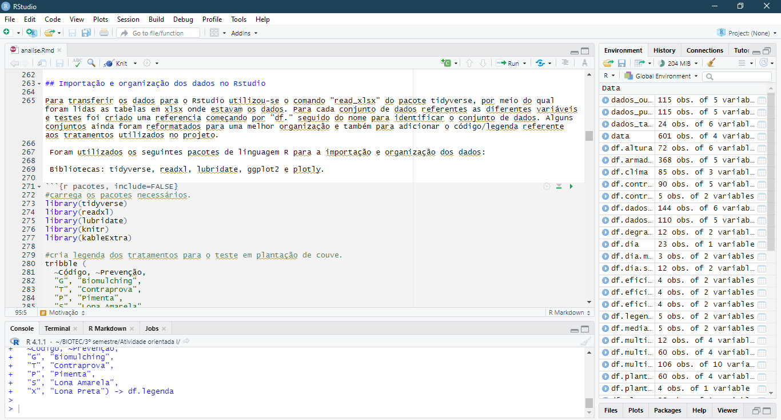

PROGRAMAÇÃO LITERAL
Fonte: o autor.

Slide 14
METODOLOGIA
*Etapas realizadas anteriormente no projeto do Biomulching
Pesquisa bibliográfica*
Teste de diferentes tratamentos em plantação de couve*
Armazenamento dos dados no Excel*
Importação dos dados para Rstudio
Análise dos dados com o uso de pacotes
Análises estatísticas
Criação de gráficos
Conclusões
Exportação do relatório para PDF
Teste do potencial inseticida da pimenta em condições controladas*
Projeto Biomulching
Criação de repositório GIT
Formatação do documento Rmd
Pré-tratamento dos dados obtidos
Fonte: o autor.

Slide 15
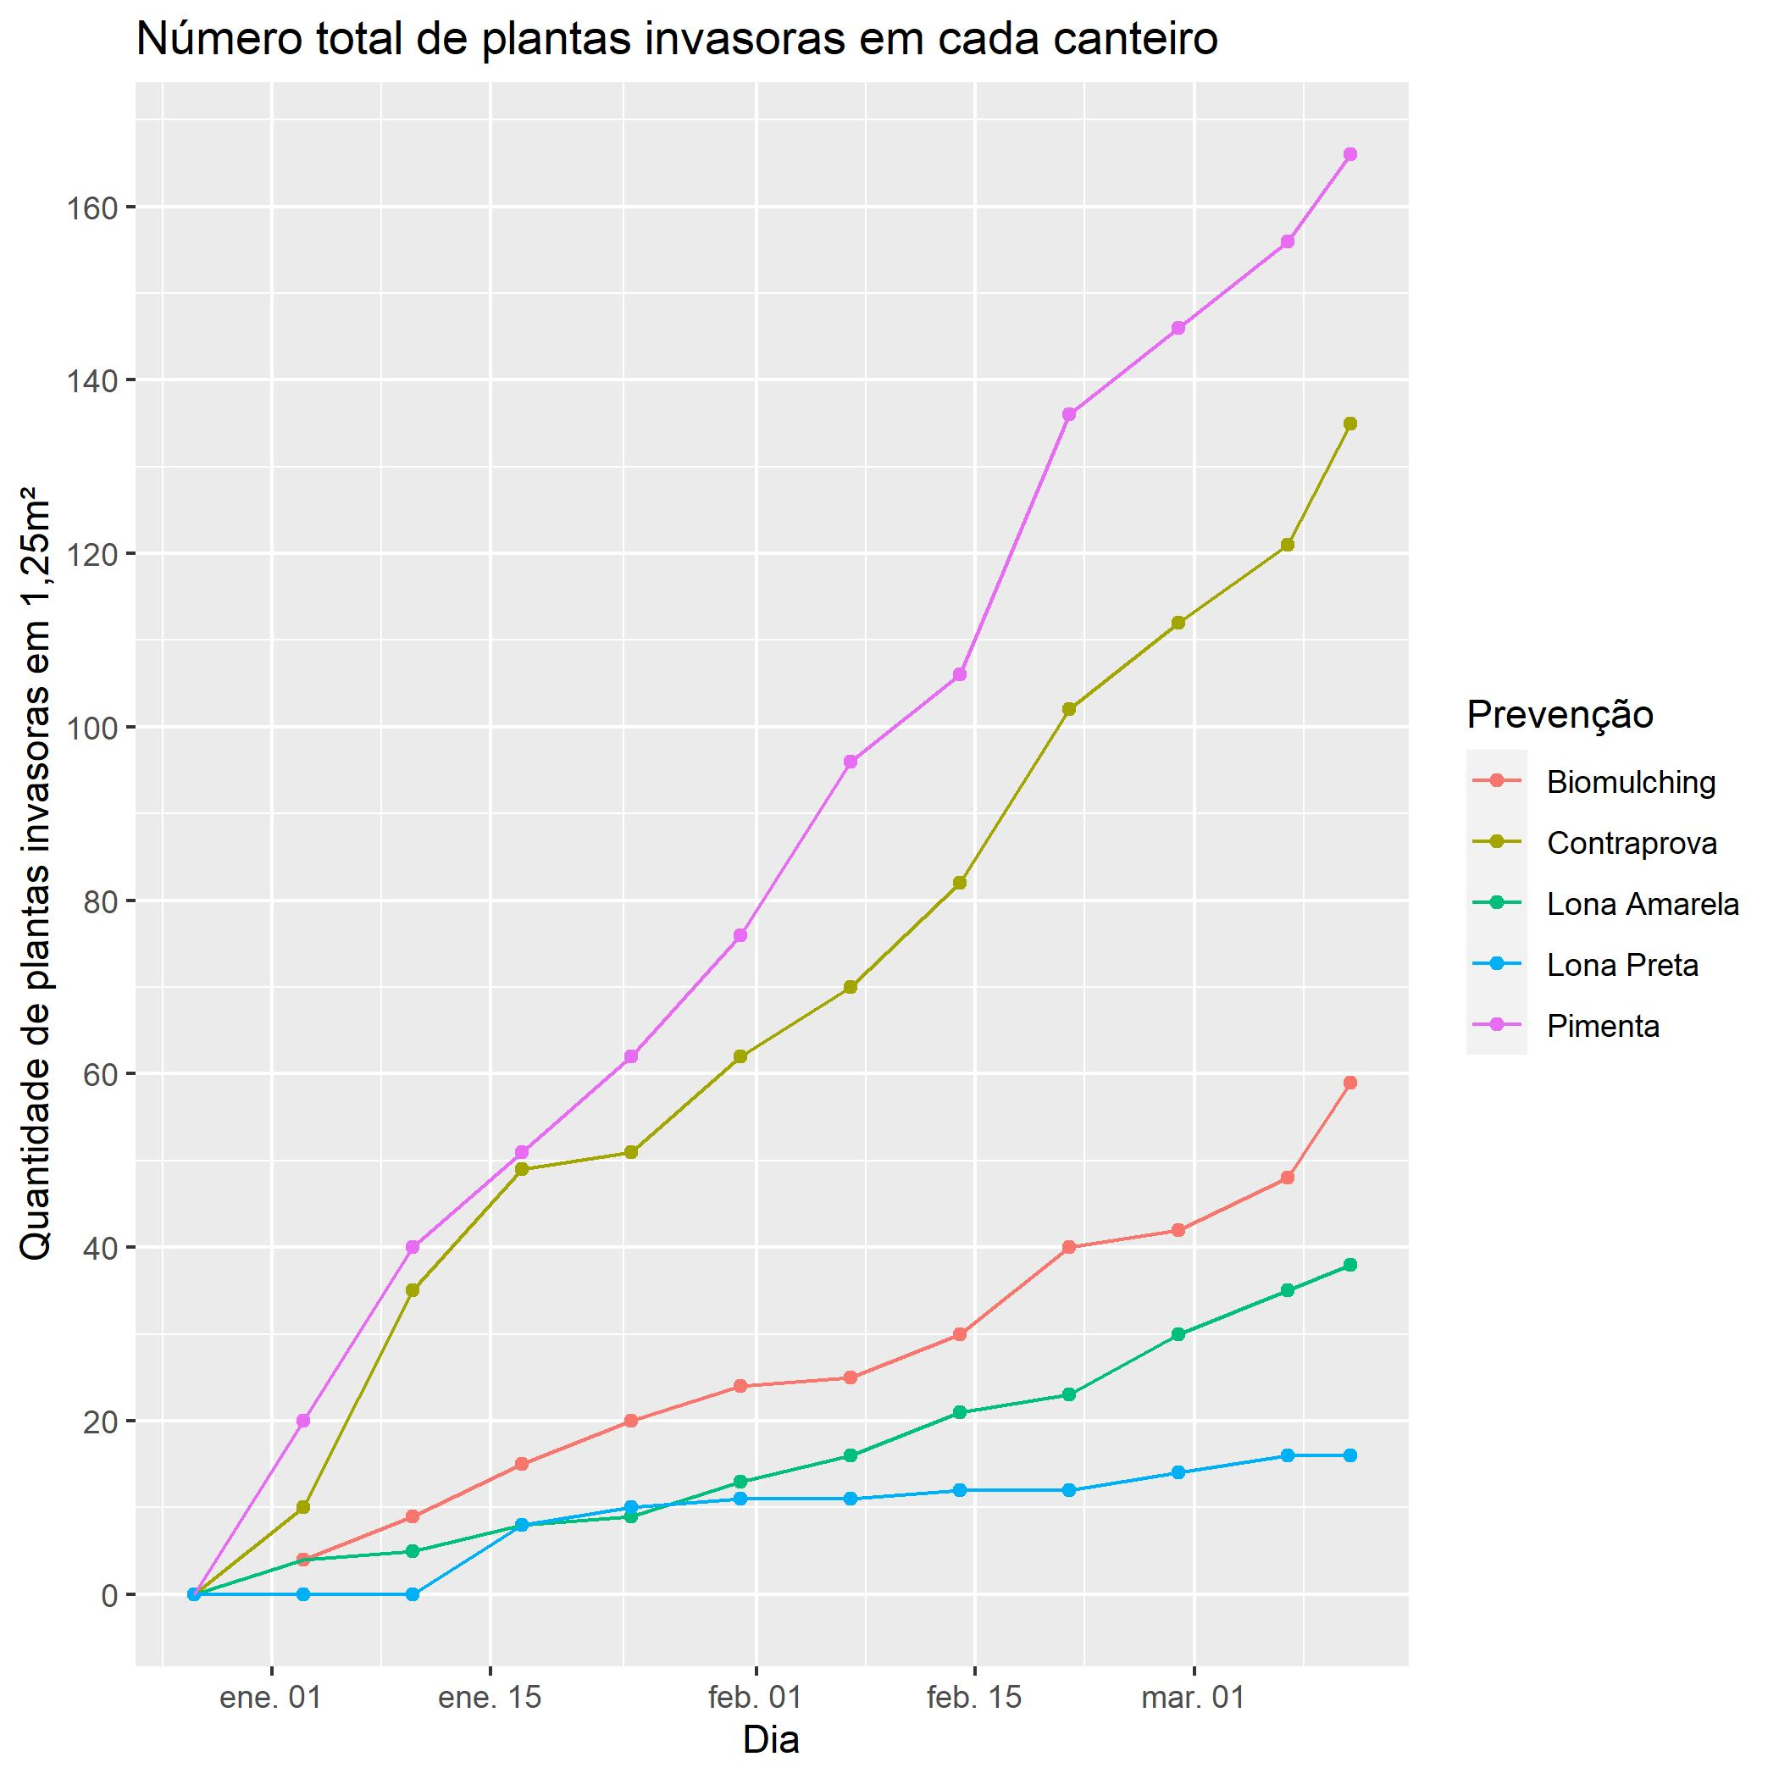
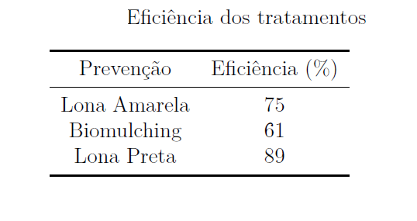
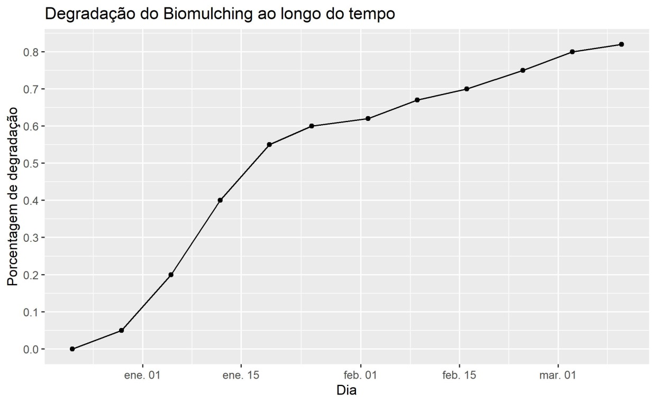
RESULTADOS
Cobertura de solo
Fonte: o autor.
Fonte: o autor.

Slide 16
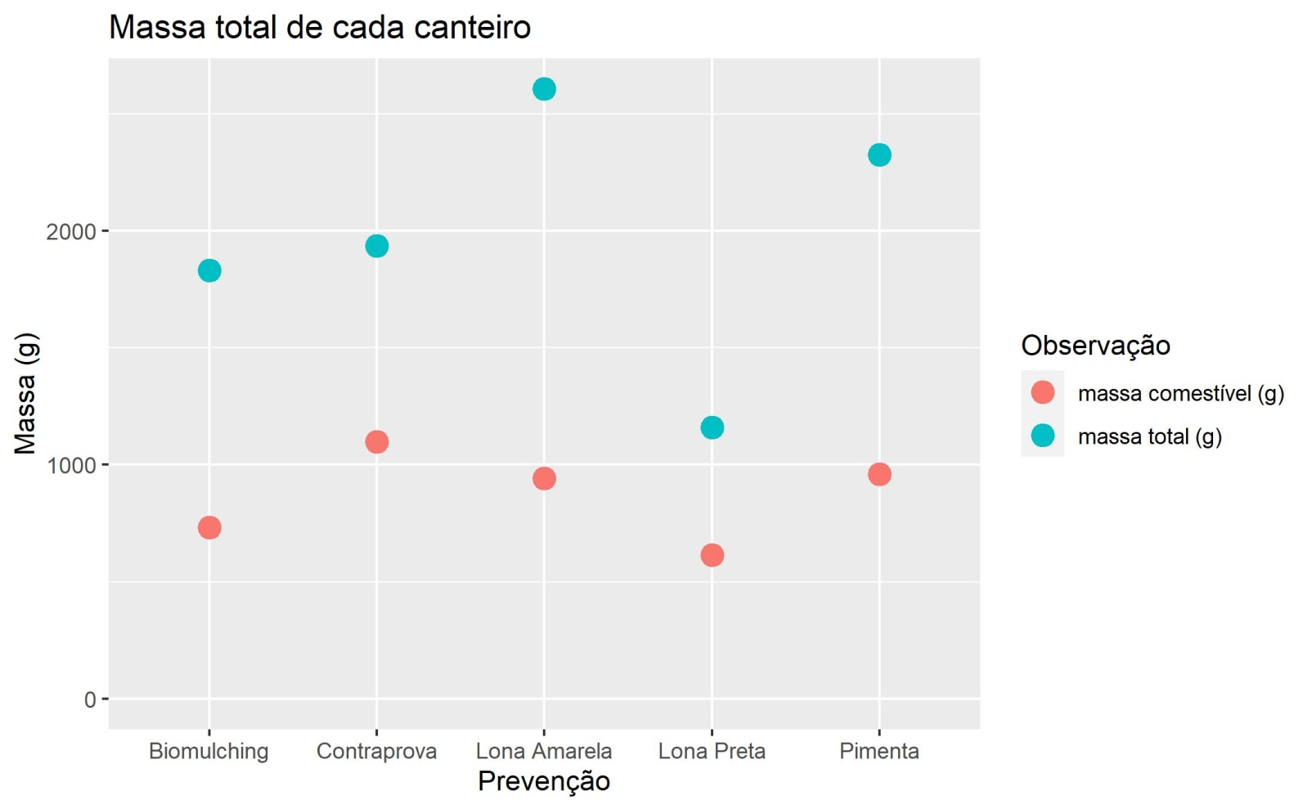
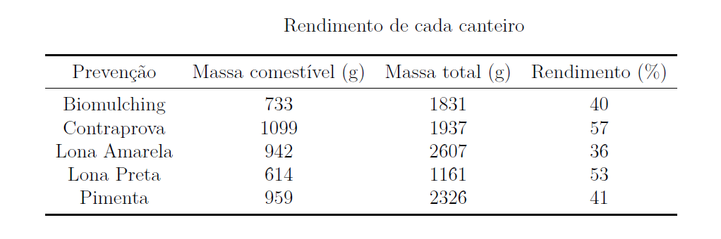
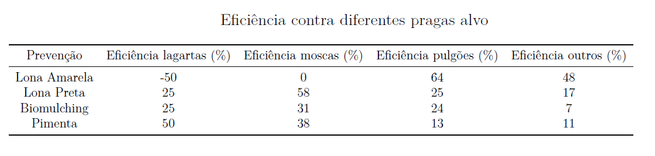
Controle de pragas
Fonte: o autor.
Fonte: o autor.
Fonte: o autor.

Slide 17

USO DO RSTUDIO E PROGRAMAÇÃO LITERAL
Pontos positivos
Confiável, código aberto e gratuito
É possível testar vários códigos e modelos com poucas modificações
Fica tudo registrado (o passo a passo do desenvolvimento)
Autoexplicativo (se você explicar)
É uma ferramenta muito versátil
Funciona em outros computadores
Pontos negativos
Um pouco difícil no início
Pontuação e espaçamentos influenciam na execução do Rmarkdown
Não possui corretor ortográfico para o português
Um pouco chato de formatar os arquivos para exportar (ex: PDF)

Slide 18
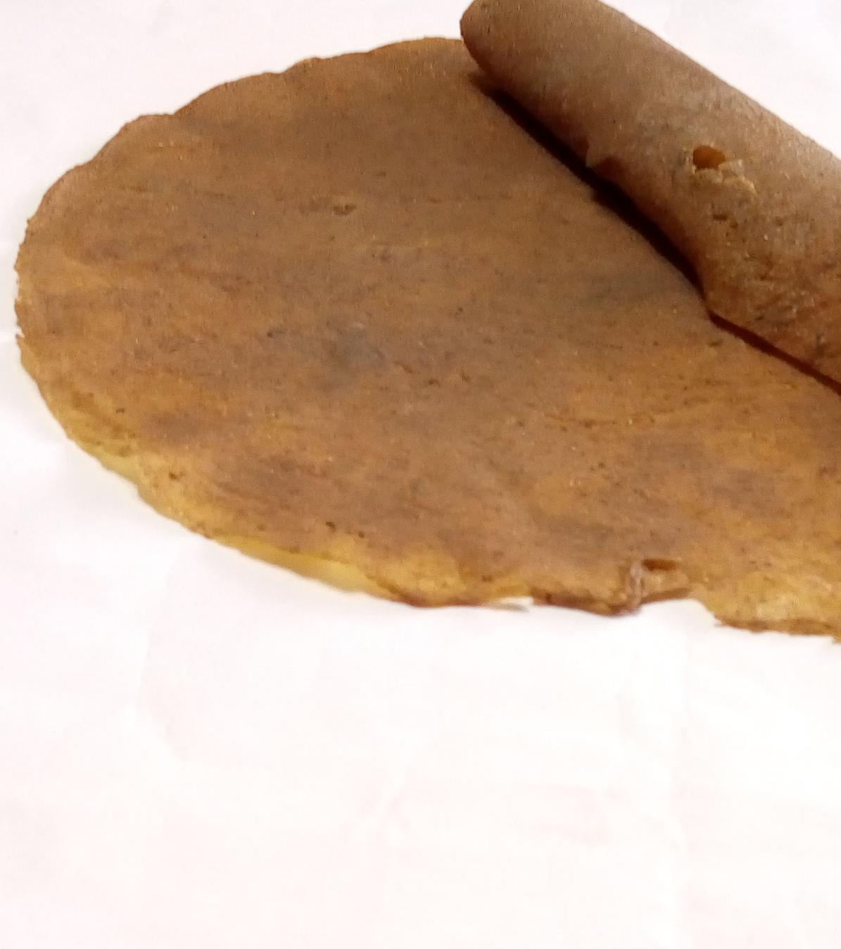
CONCLUSÃO
Reproduzimos a maioria dos resultados
Foi possível corrigir algumas análises
O uso de repositório GIT evita a perda de dados

Slide 19
Comentários e sugestões são bem-vindos
Todo esse trabalho está disponível no meu github
Link: https://github.com/Mateocool/atividade_orientada
- Relatório de pesquisa reprodutível focado no biomulching
- Link:
- Vídeo do projeto do Biomulching “Estudo da agregação de extratos naturais à biomulching como forma de prevenção e controle de pragas”
Link: https://youtu.be/Lfx8N3euJvA

